Slide 1
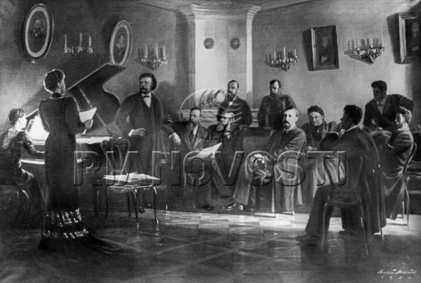
Тема урока: Роль содружества «Могучая кучка» в русской культуре
900igr.net

Slide 2
Содружество композиторов 60-х годов 19 века
известный также под названием «Новая русская музыкальная школа».

Slide 3
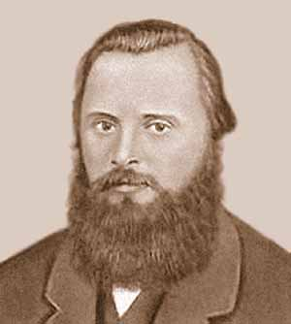
В этот кружок входили
Милий Алексеевич Балакирев,

Slide 4
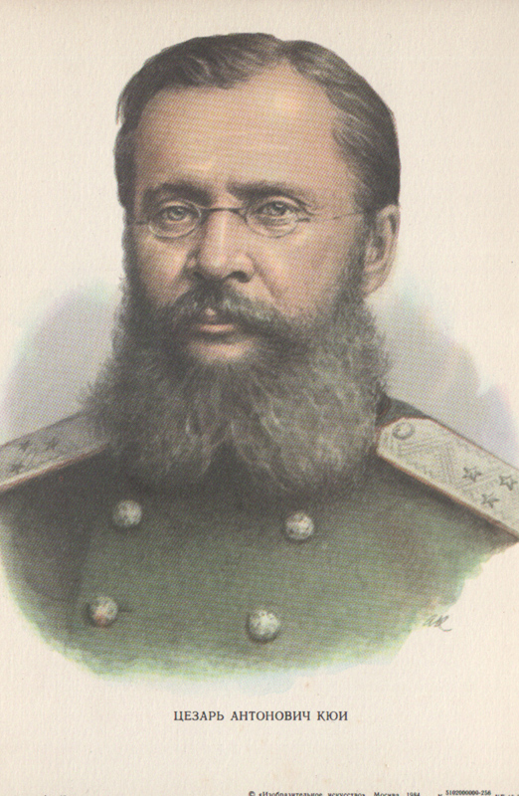
Цезарь Антонович Кюи,

Slide 5
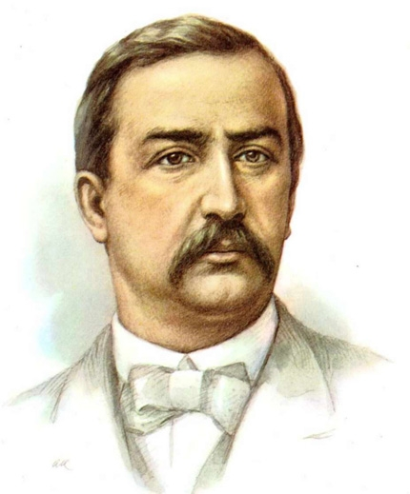
Александр Порфирьевич Боородин

Slide 6
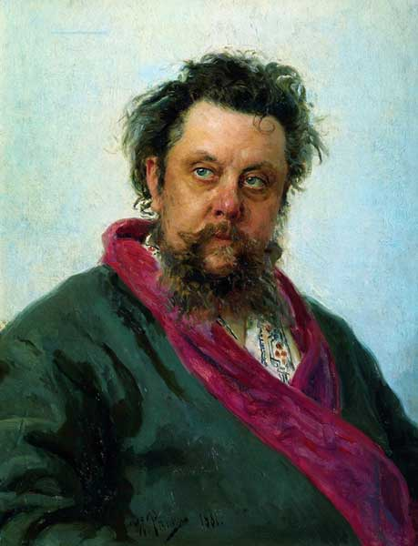
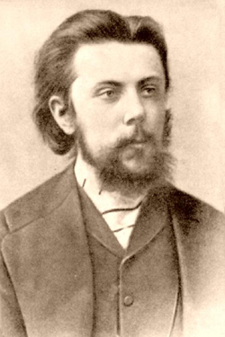
Модест Петрович Мусоргский

Slide 7
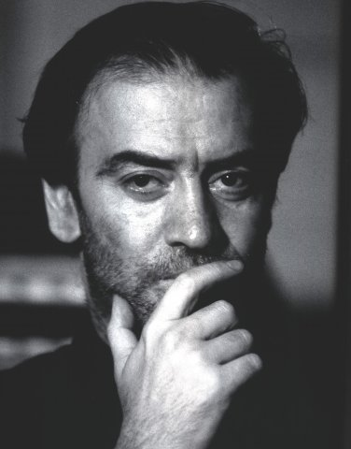
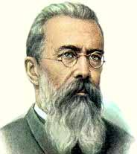
Николай Андреевич Римский- Корсаков

Slide 8
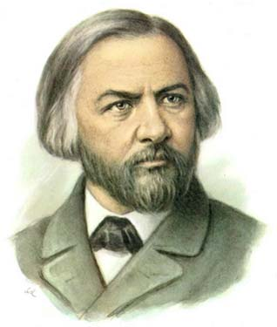
Программа содружества сложилась под влиянием передовых демократических идей середины 19 века. Они продолжали традиции Михаила Ивановича Глинки
– основоположника русской
классической музыки,
боролись за развитие
национального стиля в русской
музыки.

Slide 9
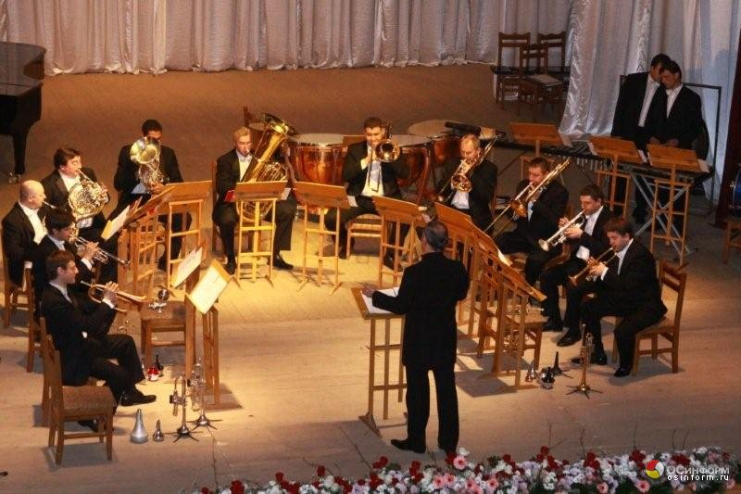
Пропагандировали русское искусство за рубежом, создали Русское музыкальное общество – прообраз современной филармонии
где выступали со своими произведениями. Каждый из них помимо музыки имел гражданскую профессию, например: Римский-Корсаков – военный моряк, Мусоргский –
военный подпрапорщик
Бородин – знаменитый
химик и т.д.

Slide 10
Основой музыкальных произведений композиторов кружка стала народная музыка. Их идеи оказали влияние на дальнейшее развитие русской музыки. Пример: Мусоргский цикл «Картинки с выставки», Бородин - опера «Князь Игорь», Римский-Корсаков написал 15 сказочных опер.

Slide 11
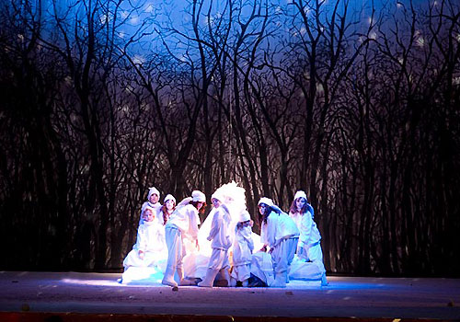
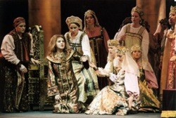

Slide 12
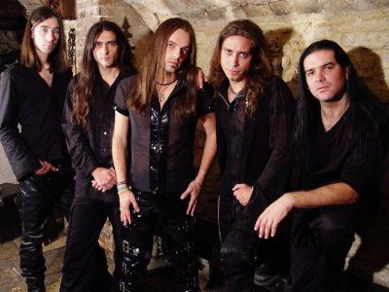
И совсем не случайно то, что музыка Бородина (как и музыка Мусоргского, и позже Прокофьева) широко представлена в поп-культуре 20 века

Slide 13
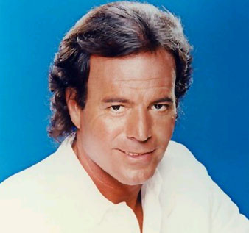
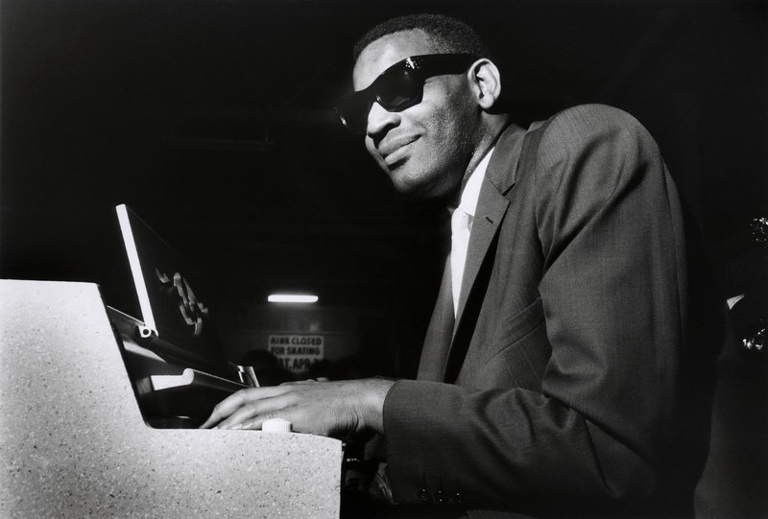
Половецкие пляски можно услышать в альбоме Хулио Иглесиаса Emocione
в музыке выдающегося американского джазового музыканта Арти Шоу, есть версия хип-хоп варианта

Slide 14
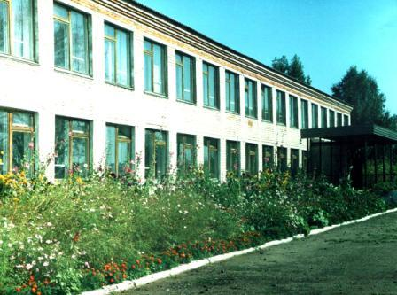
Сделала презентацию учитель математики и МХК: Щетинина О.Г.
МОУ Хуторская ООШ

